Slide 1
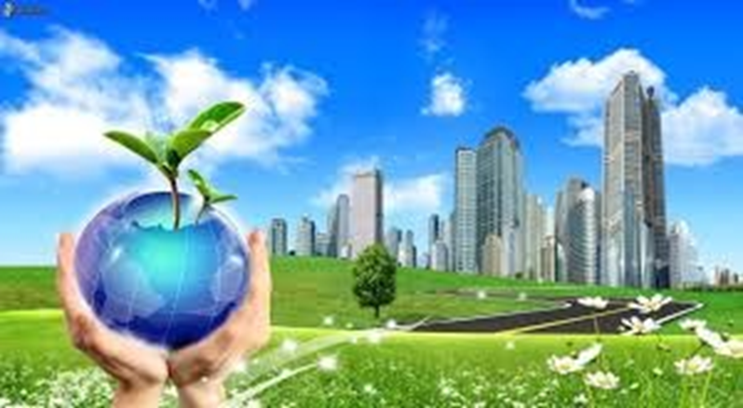
Природу вместе сбережём проект в подготовительной группе №6

Slide 2
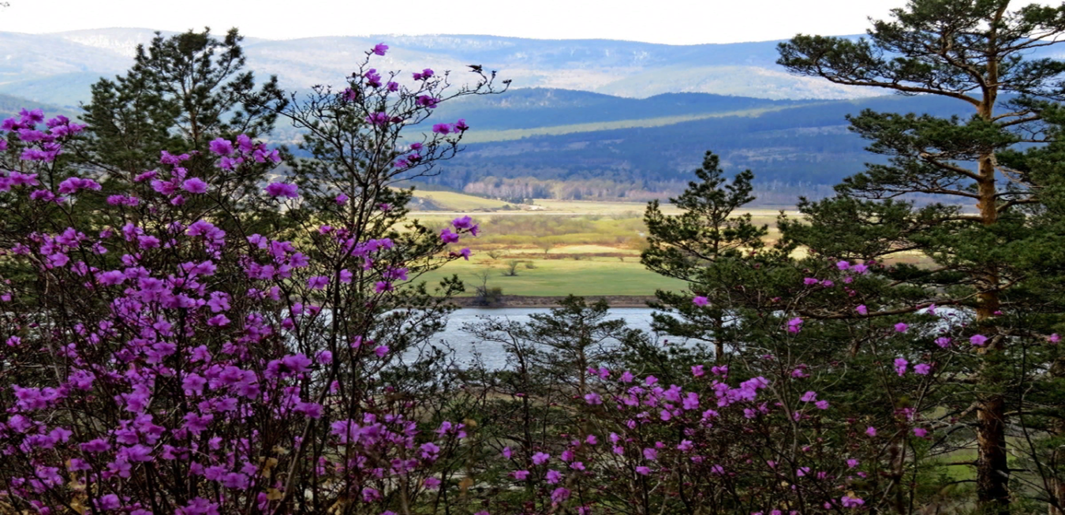
Почему надо охранять природу?
«Природа для нас - кладовая солнца с великими сокровищами. И охранять природу - значит охранять Родину». М. М. Пришвин.

Slide 3
Актуальность проекта:
Природа является источником первых конкретных знаний и радостных переживаний, часто запоминающихся на всю жизнь. Детская душа раскрывается в общении с природой, пробуждается интерес к окружающему миру, формируется умение делать открытия и удивляться им.
Детский сад является первым звеном системы непрерывного экологического образования, поэтому не случайно перед педагогами встает задача формирования у дошкольников основ культуры рационального природопользования.
Тип проекта: исследовательский, практико-ориентированный.
Продолжительность: октябрь - ноябрь
Участники проекта: воспитанники, педагоги, родители.

Slide 4
Цель проекта: Формирование осознанно-нравственного отношения к природе у детей старшего дошкольного возраста и их родителей.
Задачи проекта:
1. Воспитывать любовь и бережное отношение ко всему живому на Земле, развивать эстетическое восприятие природы.
2. Вовлекать детей и родителей в разнообразные виды деятельности в природе и по её охране.
3. Формировать навыки экологически грамотного, нравственного поведения в природе.
4.Обеспечить непрерывность экологического образования в системе: ДОУ - семья.
5. Развивать у детей познавательный интерес к жизни животных в природе, наблюдательность, творческое воображение.
6. Воспитывать экологическую культуру, бережное отношение к природе у детей и взрослых.
7. Формировать у детей бережное, ответственное, эмоционально-доброжелательное отношение к миру природы, к живым существам, в процессе общения с ними.

Slide 5
Этапы проекта
1 этап - подготовительный:
цели и задачи, определение направлений, объектов и методов исследования, предварительная работа с детьми и их родителями, выбор оборудования и материалов, изучение программного методического материала по направлению работы.
2 этап - практический:
собственно исследовательский: поиск ответов на поставленные вопросы разными способами. Экскурсии вокруг д-с, акции, наблюдения на прогулке по развитию экологической грамотности воспитанников, проведение образовательной деятельности в соответствии с перспективным планом работы.

Slide 6
Чтение художественной литературы, рассматривание иллюстраций, помогают закреплять и уточнять представления детей, полученные в ходе непосредственного восприятия природных объектов.

Slide 7
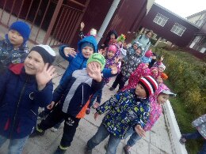
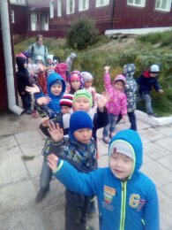
Экскурсии вокруг детского сада

Slide 8
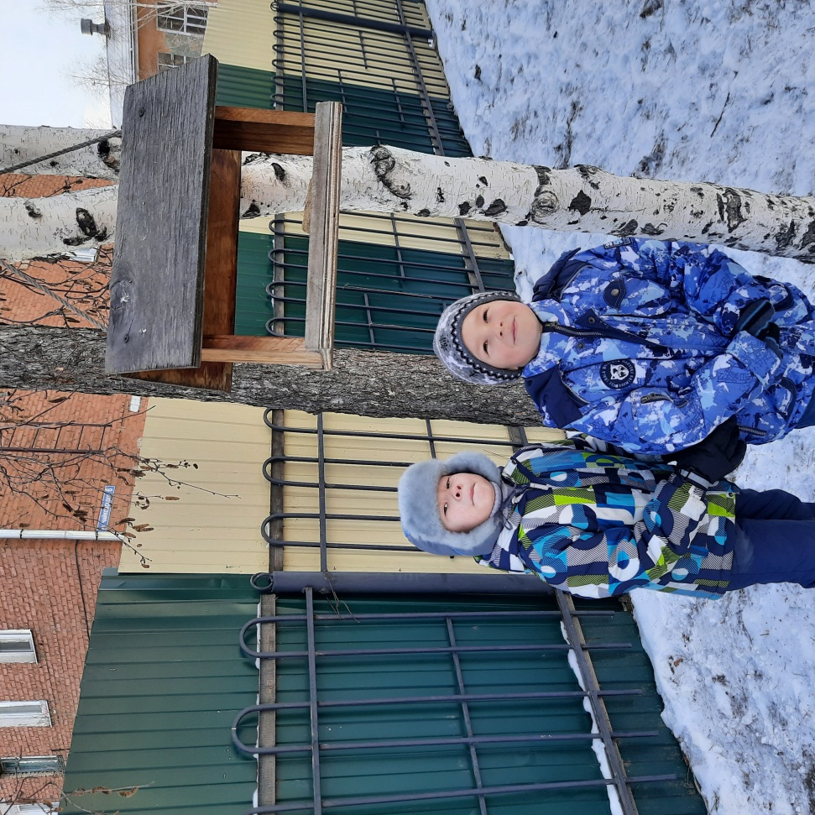
Операция «Подарок птицам»

Slide 9
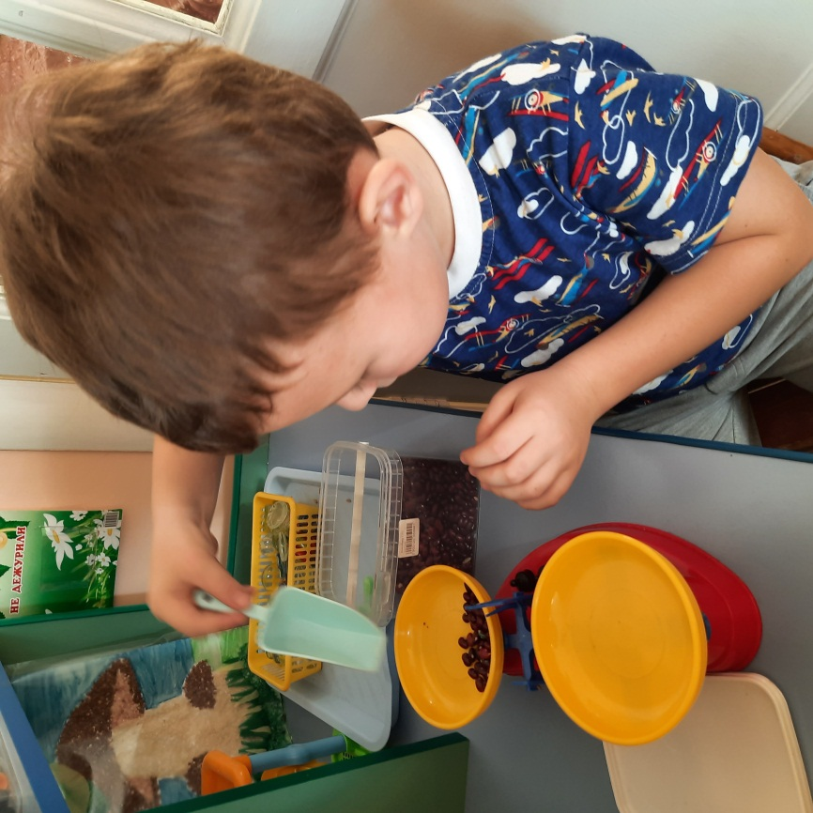
Игры со снегом. Экспериментальная деятельность

Slide 10
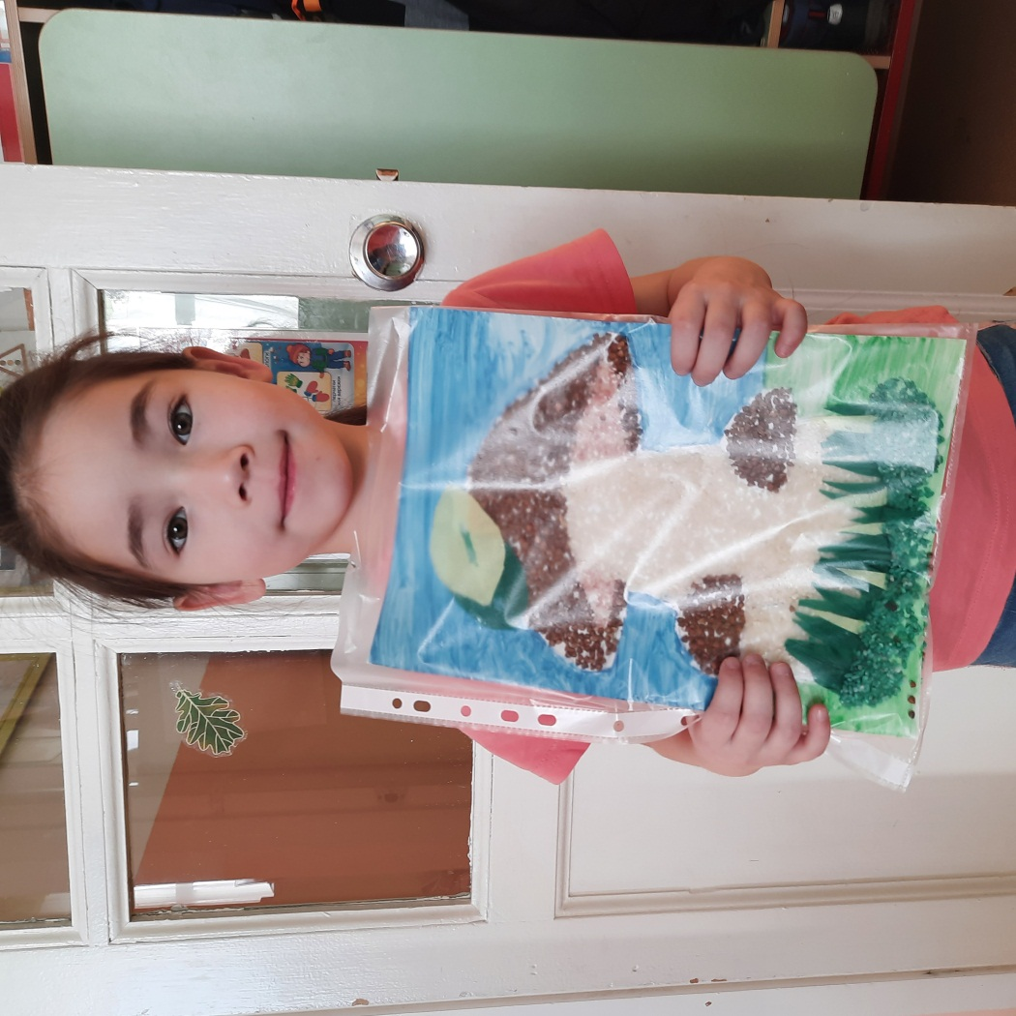
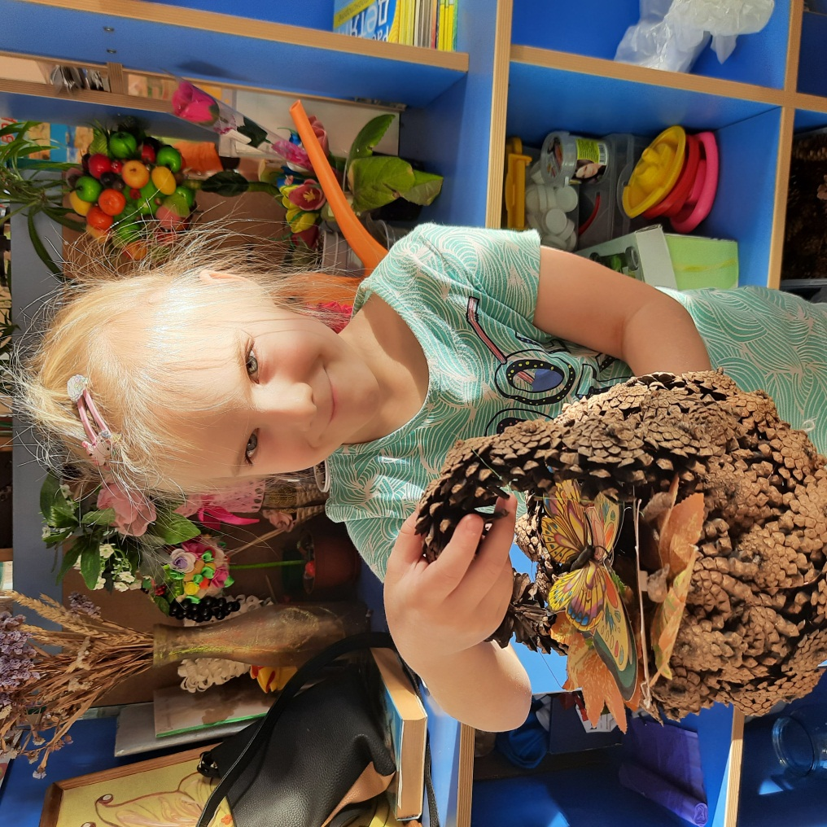
Поделки из природного материала «Дары осени»

Slide 11
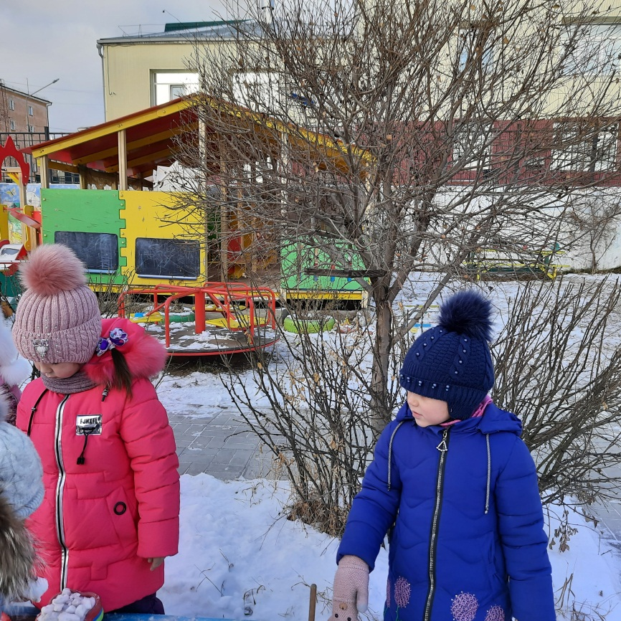
Экскурсия по экологической тропинке

Slide 12
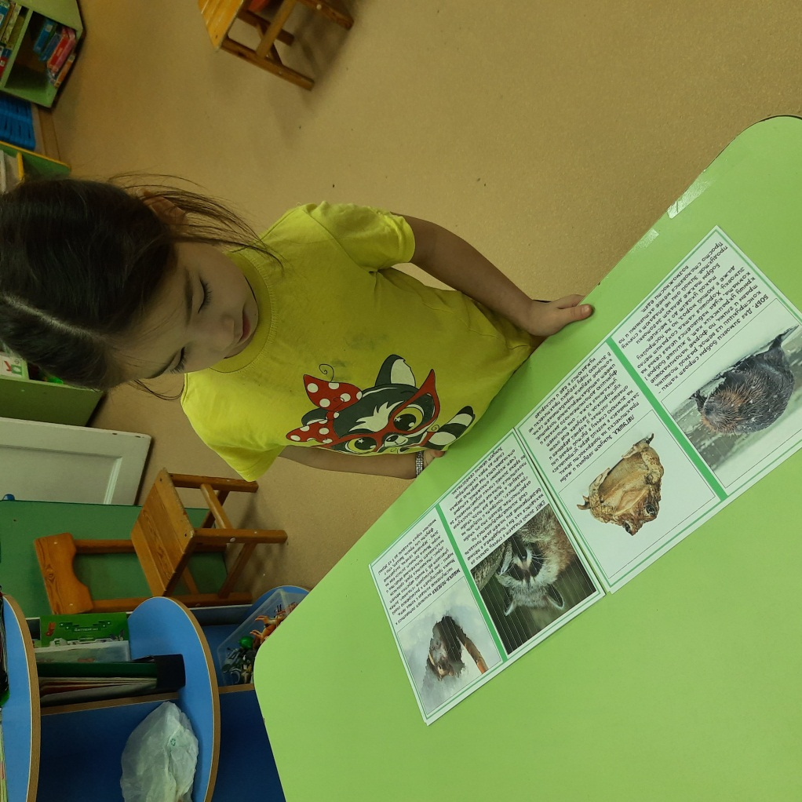
Альбом «Животные нашего края»

Slide 13
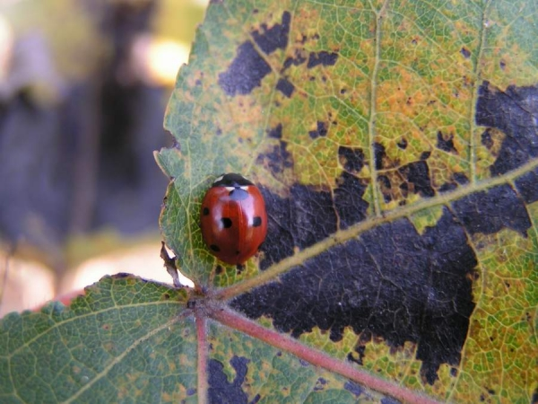
Это-счастье Радоваться чудесам:
И дождю, и снегопаду,
Речке,лесу,
Полю,саду
И высоким,
Синим-синим
Бесконечным
Небесам!
О.Дриз.

Slide 14
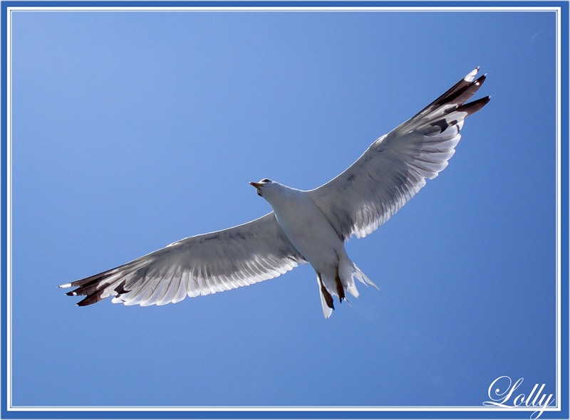
Берегите природу!
Охранять природу-значит охранять Родину!

Slide 15
Спасибо за внимание

